Slide 1
Jabatan Hal Ehwal Agama Terengganu
KHUTBAH MULTIMEDIA
Siri: 03/2024
7 Rejab 1445 : 19 Januari 2024
SOLAT MEMBENTUK PERIBADI MULIA
http://e-khutbah.terengganu.gov.my

Slide 2
Pujian Kepada Allah SWT
الْحَمْدُ لِلّٰهِ
Segala puji-pujian hanya bagi Allah SWT

Slide 3
Syahadah
وَأَشْهَدُ أَنْ لَا إِلٰهَ إِلَّا اللهُ الْوَاحِدُ الْقَهَّارُ، وَأَشْهَدُ أَنَّ مُحَمَّدًا عَبْدُهُ وَرَسُوْلُهُ الْمُخْتَارُ
Aku bersaksi bahawa tiada Tuhan selain Allah, Yang Maha Esa, Yang Maha Esa, dan aku bersaksi bahawa Muhammad adalah hamba dan utusanNya yang terpilih.

Slide 4
Selawat Ke Atas Nabi Muhammad SAW
اَللّٰهُمَّ صَلِّ وَسَلِّمْ عَلَى سَيِّدِنَا وَحَبِيْبِنَا مُحَمَّدٍ سَيِّدِ الْأَبْرَارِ،وَعَلَى آلِهِ وَأَصْحَابِهِ وَالتَّابِعِيْنَ وَتَابِعِي التَّابِعِيْنَ الْأَطْهَارِ
Ya Allah, limpahkan rahmat dan kesejahteraan ke atas junjungan kami dan kekasih Muhammad, penghulu orang-orang yang soleh, dan ke atas keluarganya, sahabat, pengikut, dan pengikut pengikut yang murni

Slide 5
Pesanan Takwa
اِتَّقُوا اللهَ
“Bertaqwalah kepada Allah”

Slide 6
Tajuk
Khutbah Hari Ini:
SOLAT MEMBENTUK PERIBADI MULIA
7 Rejab 1445 : 19 Januari 2024

Slide 7
Kita sekarang berada pada bulan Rejab
Bulan yang mengajak kita mengimbau dan menghayati suatu peristiwa agung, yang berlaku kepada junjungan besar kita, Nabi Muhammad SAW, pada bulan tersebut, iaitu peristiwa pensyariatan solat.

Slide 8
Solat merupakan satu ibadat yang paling utama dalam Islam.
Pensyariatannya diterima oleh Rasulullah SAW. pada malam Isra’ dan Mi’raj secara langsung daripada Allah SWT tanpa melalui perantaraan Jibril, berbanding ibadat-ibadat yang lain, yang hanya diperintahkan dengan wahyu yang disampaikan kepada Nabi Muhammad SAW melalui Jibril AS.

Slide 9
Memandangkan betapa pentingnya solat dalam kehidupan manusia,
Maka Islam mewajibkan ke atas kedua ibu bapa mengajar, melatih dan menyuruh anak-anak mereka mendirikan solat semenjak berumur tujuh tahun lagi, sekalipun pada ketika itu anak-anak mereka belum lagi mukallaf (aqil baligh), namun tetap menjadi kewajipan ke atas kedua ibu bapa menyuruh mereka melakukannya, jika tidak ibu bapa berkenaan akan menanggung dosa sepanjang tempoh tesebut.

Slide 10
Sabda Rasulullah s.a.w:
Yang bermaksud: Suruhlah anak-anak kamu mendirikan solat ketika mereka berumur tujuh tahun, pukullah mereka (dengan pukulan mendidik bukan mencederakan) jika meninggalkan solat ketika mereka berumur sepuluh tahun dan pisahkan tempat tidur mereka.
(H.R. Ahmad dan Abu Daud)

Slide 11
Dalam masa yang sama ibu bapa juga wajib mendirikannya sebagai contoh tauladan yang baik kepada anak-anak, kerana pendidikan melalui perbuatan adalah lebih berkesan berbanding dengan pendidikan melalui lisan semata-mata.

Slide 12
Firman Allah SWT
dalam surah Toha ayat 132:
Yang bermaksud: “Dan perintahkanlah keluargamu serta umatmu mengerjakan sembahyang, dan hendaklah engkau tekun bersabar menunaikannya. Kami tidak meminta rezeki kepadamu, (bahkan) Kamilah yang memberi rezeki kepadamu. Dan (ingatlah) kesudahan yang baik adalah bagi orang-orangyang bertakwa”.

Slide 13
Solat Fardhu lima waktu yang diwajibkan ke atas setiap individu muslim yang mukallaf, merupakan salah satu rukun Islam yang sangat penting, yang wajib ditunaikan dengan betul dan sempurna, kerana hanya solat yang betul dan sempurna sahaja yang akan dapat membentuk peribadi yang mulia.
Antara peribadi yang mulia, kesan dari mendirikan solat ialah:

Slide 14
1
Menjaga kebersihan dan keindahan,
Seseorang yang mendirikan solat dengan sempurna, akan membiasakan dirinya menjaga kebersihan, kerana seseorang yang hendak mendirikan solat disyaratkan terlebih dahulu bersih dari hadath kecil dan hadath besar dan bersih dari najis yang tidak dimaafkan pada tubuh badan, pakaian, dan tempat sembahyang. Malah orang yang mendirikan solat juga dikehendaki memakai pakaian yang indah.

Slide 15
2
Kemantapan akidah dan keimanan
Seseorang yang mendirikan solat dengan sempurna, akan lebih mantap akidah dan keimanannya, kerana solat sempurna ialah solat yang didirikan dengan penuh pengabdian diri kepada Allah, khusyuk, tawaduk (merendah diri) dan ikhlas kerana Allah.

Slide 16
3
Mengingati Allah
Seseorang yang mendirikan solat dengan sempurna akan sentiasa mengingati Allah dan bermunajat kepada Allah. Kerana dalam solat selain daripada perbuatan zahir yang wajib dilaksanakan dengan betul dan sempurna rukun dan syaratnya, hati juga, perlu khusyuk dan mengingati Allah. Orang yang sentiasa mengingati Allah tidak akan melanggar perintah Allah kerana dia yakin bahawa segala gerak gerinya sedang dipantau oleh Allah.

Slide 17
4
Memberi ketenangan kepada jiwa
Seseorang yang mendirikan solat dengan sempurna, jiwanya akan menjadi tenang, tidak resah dan tidak gelisah dalam menghadapi cabaran hidup, kerana ia sentiasa yakin dan redha dengan penentuan Allah serta menerimanya dengan jiwa yang lapang.

Slide 18
5
Terhindar dari melakukan kemungkaran
Seseorang yang mendirikan solat dengan sempurna, akan terhindar dari melakukan perbuatan maksiat, kerana orang yang mendirikan solat dengan betul dan sempurna Allah s.w.t. akan memeliharanya daripada segala perbutan yang dilarang.

Slide 19
6
Mengeratkan hubungan dalam masyarakat
Mendirikan solat secara berjemaah di surau atau masjid selain dari mendapat gajaran yang lebih, ia juga dapat mengeratkan hubungan sesama jemaah yang akhirnya melahirkan masyarakat yang kuat, harmoni dan bersatu padu.

Slide 20
7
Prihatin terhadap penjagaan masa.
Seseorang yang mendirikan solat dengan sempurna, akan prihatin terhadap masanya, kerana tidak sah solat seseorang itu jika dilakukannya di luar waktu yang ditetapkan, malah solat yang paling baik ialah yang dilakukan di awal waktu.

Slide 21
Kesimpulannya,
seseorang yang mendirikan solat secara sempurna, In Sya Allah akan lahir daripadanya keperibadian yang mulia sebagaimana yang disebut tadi, bahkan pelbagai lagi sifat-sifat mahmudah (yang terpuji).

Slide 22
Seruan Khatib
Sebagai umat Nabi Muhammad SAW, kita hendaklah melaksanakan ibadah solat dengan sebaik-baiknya. Janganlah sampai kita menjadi golongan mereka yang tidak dipedulikan oleh Allah dan RasulNya lantaran kelalaian dan kealpaan kita terhadap ibadah solat ini pada akhirat kelak.

Slide 23
Seruan Khatib
Padahal kita amat memerlukan rahmat dan keampunan daripada Allah SWT, dahagakan air telaga Kauthar yang dihulurkan sendiri daripada tangan Nabi SAW, seterusnya memasuki Syurga Al-Jannah bersama Baginda SAW dan seluruh golongan yang diredai oleh Allah SWT.

Slide 24
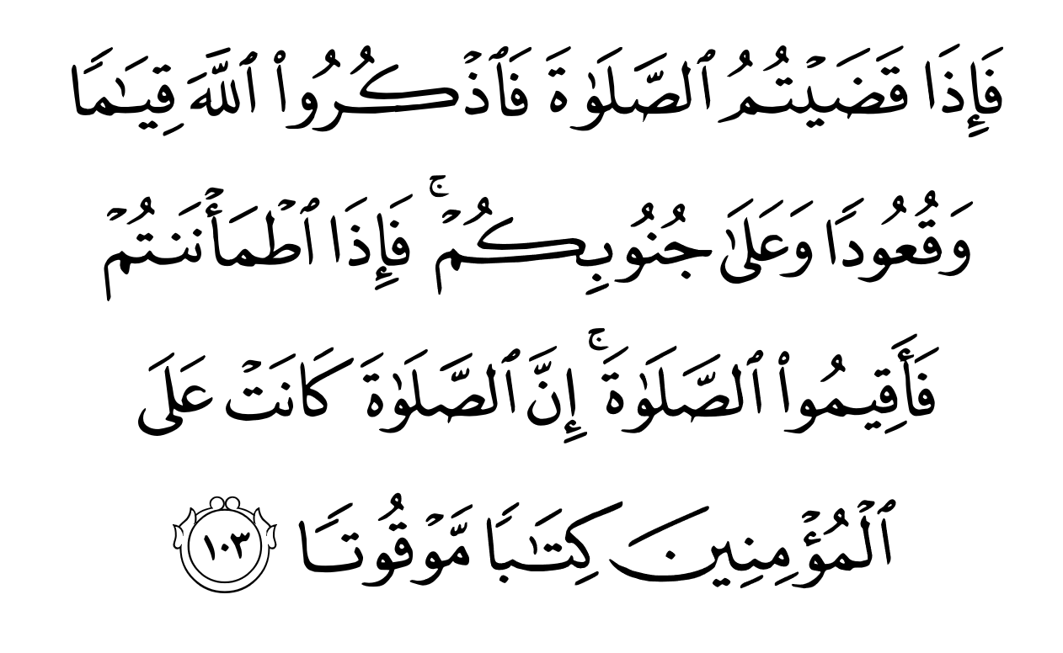
أعُوذُ بِاللهِ مِنَ الشَّيْطَانِ الرَّجِيمِ

Slide 25
Yang bermaksud: “Kemudian apabila kamu telah selesai mengerjakan sembahyang, maka hendaklah kamu menyebut dan mengingati Allah semasa kamu berdiri atau duduk, dan semasa kamu berbaring. kemudian apabila kamu telah merasa tenteram (berada dalam keadaan aman) maka dirikanlah sembahyang itu (dengan sempurna sebagaimana biasa). Sesungguhnya sembahyang itu adalah satu ketetapan yang diwajibkan atas orang-orang yang beriman, yang tertentu waktunya”.
(Surah al-Nisa’, ayat :103)

Slide 26
بَارَكَ اللهُ لِيْ وَلَكُمْ فِي الْقُرْآنِ الْعَظِيْمِ،
وَنَفَعَنِيْ وَإِيَّاكُمْ بِمَا فِيْهِ مِنَ الآيَاتِ وَالذِّكْرِ الْحَكِيْمِ،
وَتَقَبَّلَ مِنِّيْ وَمِنْكُمْ تِلَاوَتَهُ إِنَّهُ هُوَ السَّمِيْعُ الْعَلِيْمُ،
أَقُوْلُ قَوْلِيْ هَذَا وَأَسْتَغْفِرُ اللهَ الْعَظِيْمَ لِيْ وَلَكُمْ،
وَلِسَائِرِ المُسْلِمِينَ وَالمُسْلِمَاتِ وَالمُؤْمِنِينَ وَالمُؤْمِنَاتِ،
فَاسْتَغْفِرُوْهُ، إِنَّهُ هُوَ الْغَفُوْرُ الرَّحِيْمُ.

Slide 27
Doa Antara Dua Khutbah
آمِينَ ، يَا مُوَفِّقَ الطَّائِعِينَ
وَفِّقنَا لِطَاعَتِكَ أَجمَعِينَ
وَتُب عَلَينَا وَعَلَى المُسلِمِينَ
وَاغفِر ذَنبَ مَن يَقُولُ: «أَستَغفِرُ اللهَ» العَظِيمَ
وَنَستَغفِرُ اللهَ

Slide 28
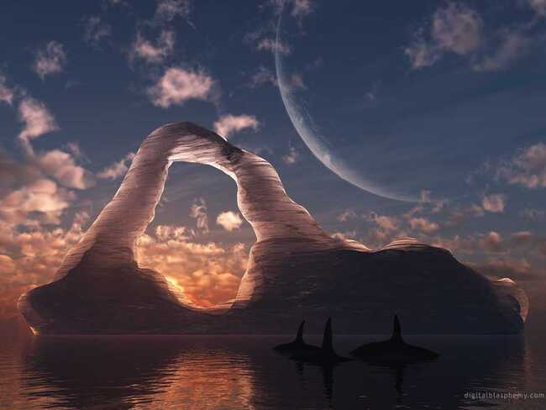
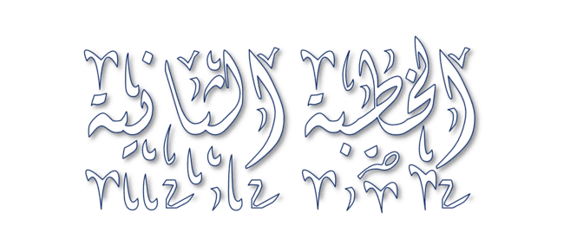

Slide 29
Pujian Kepada Allah S.W.T.
الْحَمْدُ لِلّٰهِ
Segala puji-pujian hanya
bagi Allah S.W.T.

Slide 30
Syahadah
وَأَشْهَدُ أَن لَّا إِلٰهَ إِلَّا اللهُ وَحْدَهُ لَا شَرِيْكَ لَهُ، وَأَشْهَدُ أَنَّ سَيِّدَنَا مُحَمَّدًا عَبْدُهُ وَرَسُوْلُهُ.
Dan aku bersaksi bahawa sesungguhnya tiada tuhan melainkan Allah, Yang Maha Esa, tiada sekutu bagi-Nya, dan juga aku bersaksi bahawa junjungan kami (Nabi) Muhammad (S.A.W) hamba-Nya dan rasul-Nya.

Slide 31
Selawat Ke Atas
Nabi Muhammad S.A.W
اللّٰهُمَّ صَلِّ وَسَلِّمْ وَبَارِكْ عَلَى سَيِّدِنَا مُحَمَّدٍ، وَعَلَى آلِهِ وَأَصْحَابِهِ أَجْمَعِيْنَ
Ya Allah, cucurilah rahmat, kesejahteraan dan keberkatan ke atas junjungan kami (Nabi) Muhammad (S.A.W) dan ke atas keluarganya dan sekalian para Sahabatnya.

Slide 32
Seruan Takwa
اتَّقُوا اللهَ فَقَدْ فَازَ الْمُتَّقُوْنَ
Bertakwalah kepada Allah dengan sebenar-benarnya, sesungguhnya berjayalah orang-orang yang bertaqwa.

Slide 33
SERUAN KHATIB
Pada kesempatan hari yang penuh barakah ini, marilah sama-sama kita mendoakan yang terbaik kepada anak-anak yang sedang dan bakal menduduki peperiksaan, semoga mereka dikurniakan kesihatan yang baik, dilimpahi ketenangan dan dipermudahkan kefahaman ketika menjawab soalan, seterusnya mendapat keputusan yang cemerlang.

Slide 34
SERUAN KHATIB
Khusus kepada para ibu bapa, berilah dorongan dan sokongan kepada anak-anak, agar mereka sentiasa tabah dan bersungguh-sungguh dalam pembelajaran, tanpa mengabaikan kewajipan kepada Allah SWT. Semoga kita semua beroleh kejayaan di dunia dan juga di akhirat.

Slide 35
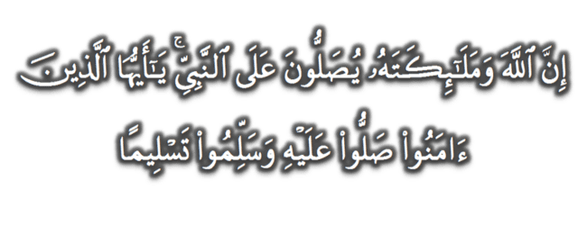
Seruan
Memperbanyakkan ucapan selawat dan salam kepada Rasulullah SAW
(Surah Al-Ahzab : Ayat 56)
“Sesungguhnya Allah Taala Dan Para MalaikatNya Sentiasa Berselawat Ke Atas Nabi (Muhammad).
Wahai Orang-orang Beriman! Berselawatlah Kamu
Ke Atasnya Serta Ucapkanlah Salam Sejahtera Dengan Penghormatan Ke Atasnya Dengan Sepenuhnya”.

Slide 36
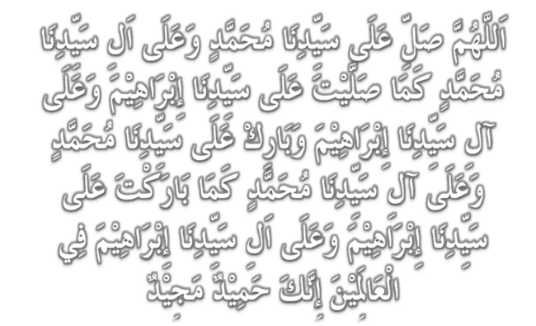
Selawat

Slide 37
DOA
اللّٰهُمَّ اغْفِرْ لِلْمُؤْمِنِيْنَ وَالْمُؤْمِنَاتِ، وَالمُسْلِمِيْنَ وَالْمُسْلِمَاتِ الأَحْيَاءِ مِنْهُمْ وَالأَمْوَات،
إِنَّكَ سَمِيْعٌ قَرِيْبٌ مُجِيْبُ الدَّعَوَات.
اللّٰهُمَّ ادْفَعْ عَنَّا الْبَلاءَ وَالْوَبَاءَ وَالْفَحْشَاءَ
مَا لا يَصْرِفُهُ غَيْرُكَ

Slide 38
DOA
اللّٰهُمَّ إِنَّا نَعُوذُ بِكَ مِنَ البَرَصِ وَالْجُنُونِ وَالْجُذَامِ وَمِن سَيِّئِ الأَسْقَامِ.
اللّٰهُمَّ اشْفِ مَرْضَانَا وَارْحَمْ مَّوْتَانَا، وَالْطُفْ بِنَا فِيمَا نَزَلَ بِنَا

Slide 39
Ya Allah…
Peliharakanlah
Kebawah Duli Yang Maha Mulia Raja Kami
Al-Wathiqu Billah Sultan Mizan Zainal Abidin Ibni Al-Marhum Sultan Mahmud
Al-Muktafi Billah Shah,
Limpahkanlah RahmatMu Untuk Baginda,
Juga Untuk Sultanah Nur Zahirah
Sultanah Terengganu
Dan Peliharakanlah Putera Puteri,
Ahli Keluarga, Keturunan dan Kerabat Baginda

Slide 40
Ya Allah…
Peliharakanlah Para Ulama’,
Semua Pembesar, Hakim-Hakim,
Pegawai Kerajaan dan Rakyat Jelata Baginda
Dari Kalangan Orang Islam dan
Mereka Yang Beriman Lelaki dan Perempuan
Di Dunia dan Akhirat Dengan Segala RahmatMu,
Wahai Allah Yang Maha Penyayang.
Ya Allah…
Peliharakanlah Juga Raja Muda Kami
Tengku Muhammad Ismail Ibni
Al-Wathiqu Billah Sultan Mizan Zainal Abidin

Slide 41
DOA
اللَّهُمَّ أَعِزَّ الإِسْلاَمَ وَالْمُسْلِمِيْنَ، وَأَذِلَّ الْمُعْتَدِيْنَ الظَّالِمِيْنَ، وَدَمِّرْ أَعْدَائَكَ أَعْدَاءَ الدِّيْنَ، وَانْصُرْنَا عَلَيْهِمْ يَا رَبَّ الْعَالَمِيْنَ
اللَّهُمَّ انْصُرْ إِخْوَانَنَا الْمُسْلِمِيْنَ وَالْمُجَاهِدِيْنَ فِيْ فَلَسْطِيْن وَفِيْ كُلِّ مَكَانٍ.

Slide 42
DOA …
Ya Allah,
Kami memohon hidayah dan petunjuk ke jalan kebenaran. Tetapkanlah iman kami di dalam agama-Mu. Basahilah lidah kami dengan bacaan al-Quran dan zikir kepada-Mu. Jadikanlah akhlak junjungan besar Nabi Muhammad SAW sebagai ikutan kami. Pereratkanlah hubungan sesama kami, saling bekerjasama dan bantu membantu dalam kebajikan dan taqwa.

Slide 43
DOA …
Ya Allah,
Jadikanlah negeri ini negeri yang aman, maju lagi diberkati. Bukakanlah pintu-pintu rezeki dari segala penjuru. Kurniakanlah kepada kami nikmat kesejahteraan yang berterusan. Jauhkanlah negeri kami ini daripada segala malapetaka, musibah dan apa jua kemurkaan-Mu.

Slide 44
DOA …
Ya Allah,
Anugerahkan pertolongan dan bantuanMu untuk saudara kami di Palestin. Berikanlah ketabahan dan kekuatan kepada saudara kami di sana dalam menghadapi kekejaman rejim zionis. Peliharakanlah bumi Baitul Maqdis dan seluruh saudara kami di sana.
Amin Ya Rabbal alamin

Slide 45
DOA PENUTUP…
رَبَّنَا آتِنَا فِي الدُّنْيَا حَسَنَةً وَفِي الآخِرَةِ حَسَنَةً
وَقِنَا عَذَابَ النَّارِ
Kurniakanlah Kepada Kami Kebaikan Di Dunia Dan Kebaikan Di Akhirat Serta Hindarilah Kami Dari Seksaan Neraka
وَصَلَّى اللهُ عَلىَ سَيِّدِنَا مُحَمَّدٍ وَعَلىَ آلِهِ وَصَحْبِهِ وَسَلَّمْ.
وَالْحَمْدُ للهِ رَبِّ الْعَالَمِيْنَ

Slide 46
عِبَادَ اللهِ!
اُذْكُرُوْا اللهَ الْعَظِيْمَ يَذْكُرْكُمْ،
وَاشْكُرُوْهُ عَلَى نِعَمِهِ يَزِدْكُمْ،
وَلَذِكْرُ اللهِ أَكْبَرُ، وَاللهُ يَعْلَمُ مَا تَصْنَعُوْنَ

Slide 47
قُوْمُوْا إِلَى صَلاتِكُمْ،
يَرْحَمْكُمُ الله

